Slide 1
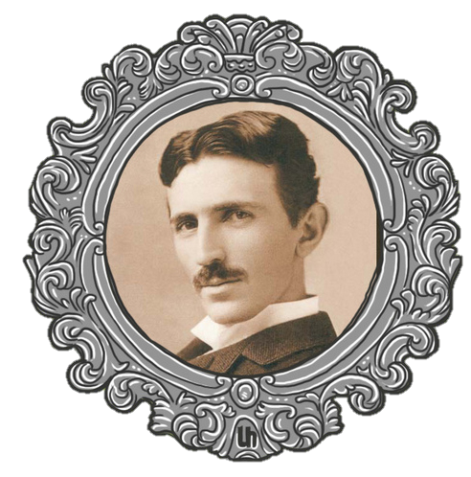
Никола Тесла
Презентация-лекция
для 9-11 классов
Автор
Ольга Михайловна Степанова
Учитель английского языка
МБОУ «Цивильская СОШ №2»
города Цивильск
Чувашской Республики
2015

Slide 2
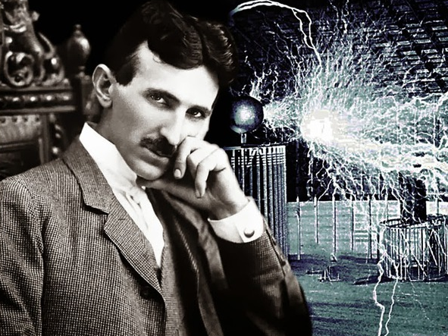

Slide 4
Никола Тесла – инженер, физик, изобретатель, радиотехник и электротехник. Подарил миру революционные знания в области электричества и магнетизма. Многими исследователями считается одним из самых гениальных людей все времен (вместе с Леонардо да Винчи). Работы Теслы сделали возможным развитие современной электротехники. Изобретения Теслы опередили свое время не на одно столетие.

Slide 5
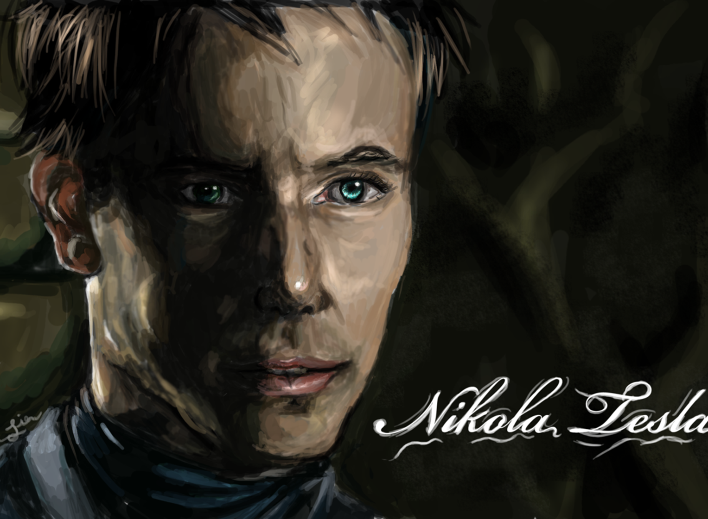
Никола Тесла
появился на свет 10 июля 1856 года в маленьком селе Смилян, в Сербии, которая тогда была частью Австро-Венгерской империи. Отец, Милутин Тесла, был православным священником. Мать, Георгина Тесла, также происходила из семьи священника.

Slide 6
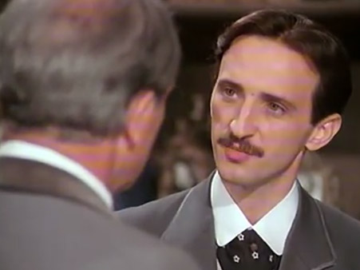
Первый класс Никола закончил в родном селе. Затем семья перебралась в Госпич, где он закончил еще три класса начальной школы. В 1870 году он закончил нижнюю реальную гимназию. В 1873 году получил аттестат зрелости.

Slide 7
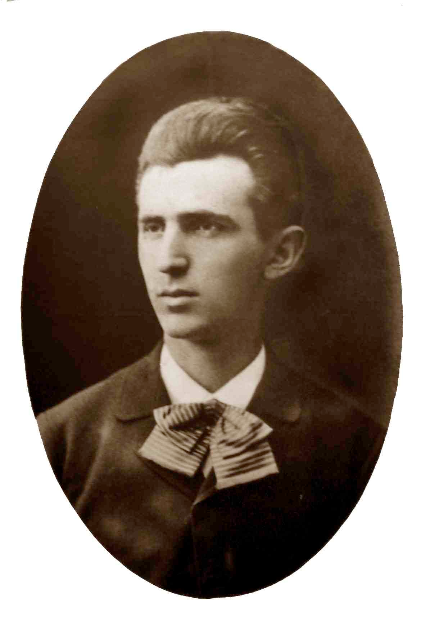
В 1875 году поступает в высшее техническое училище в Граце, где сосредотачивается на изучении электротехники. Здесь пристрастился к азартным играм и в результате влез в долги. Деньги пришлось искать матери. С тех пор Тесла больше никогда в азартные игры не играл.

Slide 8
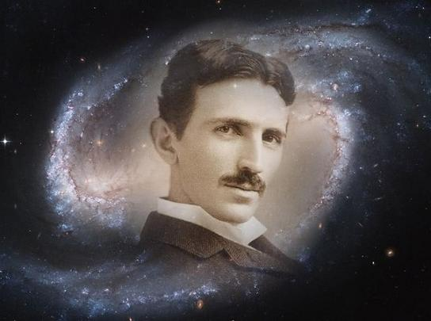
В 1879 году Никола устраивается в реальную гимназию в Госпиче, но работа преподавателя его не устраивает. Она слишком малооплачиваемая и неинтересная.
В следующем году Тесла отправляется в Прагу, где становится студентом Пражского университета. Проучиться на философском факультете удалось всего семестр, после этого пришлось искать работу.

Slide 9
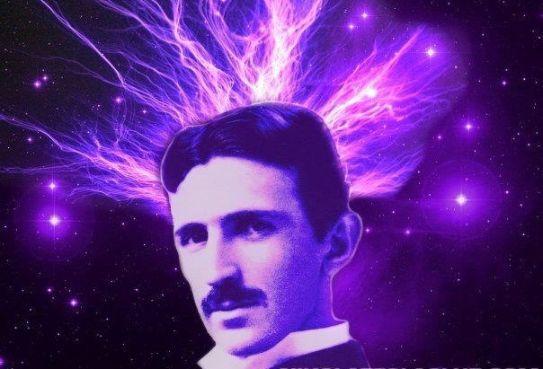
Тесла устроился на работу в телеграфную компанию в Будапеште, в которой проработал до 1882 года. Тогда же он придумал,
как можно использовать явление вращающегося магнитного поля.

Slide 10
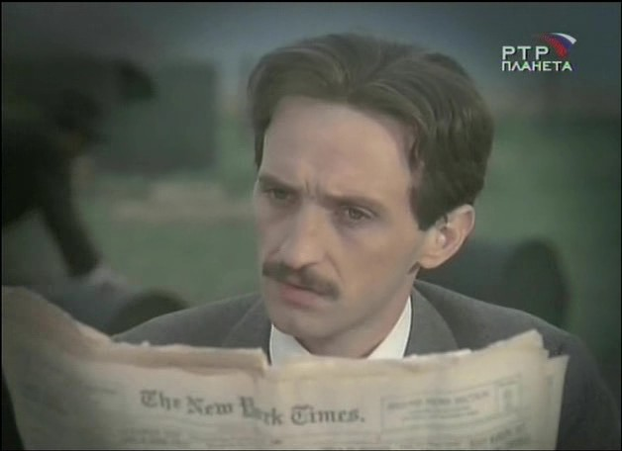
В конце того же года Никола переходит в парижское отделение Континентальной компании Эдисона. В 1884 году он уволился, поскольку ожидаемой премии за ряд полезных нововведений
ему не выплатили.
В июле того же года
Тесла приезжает в
Нью-Йорк и снова устраивается в компанию Эдисона на должность инженера по ремонту электродвигателей и генераторов постоянного тока.

Slide 11
В 1885 году Эдисон предложил Тесле 50 000 долларов за совершенствование электрических машин постоянного тока. Никола активно взялся за работу, представил американцу 24 варианта решения проблемы. Эдисон же в премии отказал, заявив, что это была просто шутка. Тесла сразу уволился.

Slide 12
К тому времени Тесла уже получил известность в деловых кругах США. Ему предложили создать компанию, занимающуюся электрическим освещением. Вместо денег изобретателю были предложены акции компании. Это его не устраивало, и с дельцами он порвал.

Slide 13
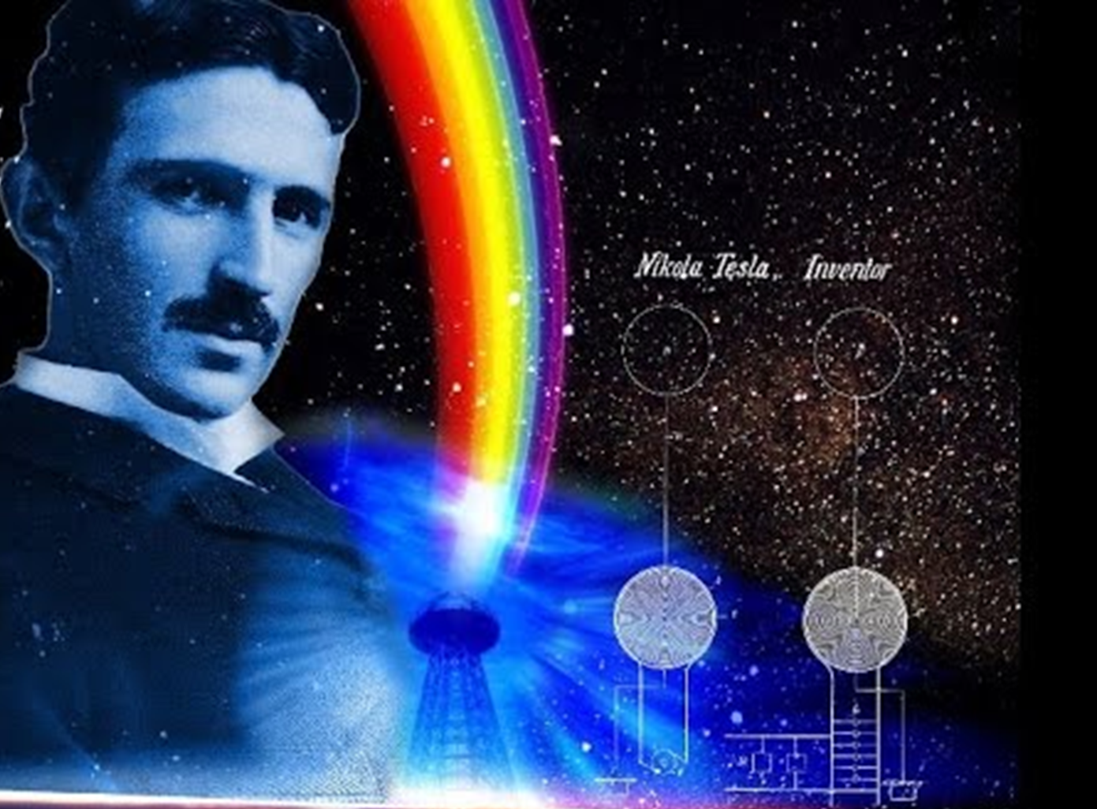
В 1888 году богатый американский промышленник Джордж Вестингхаус (который сам любил изобретать) выкупил у Теслы 40 патентов, каждый из которых обошелся примерно в 25 000 долларов. Теперь
у Николы было достаточно денег для обустройства своей лаборатории.
Он активно занимается исследованием высоких частот и магнитных полей, получает множество патентов. В 1895 году лаборатория сгорела, но Тесле выделила 100 000 долларов Компания Ниагарских водопадов. Исследования были возобновлены. В 1896 году Тесла осуществил передачу радиосигнала на 48 км.

Slide 14
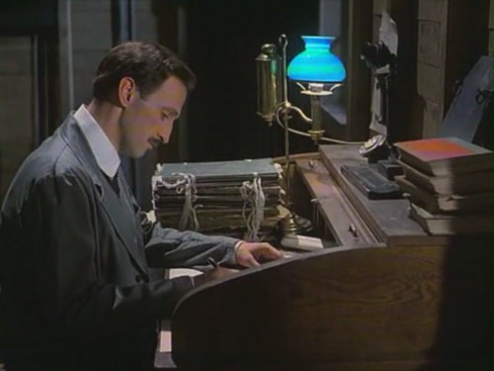
В 1899 году Теста переезжает в Колорадо Спрингс, который впоследствии стал знаменитым благодаря экспериментам изобретателя. Тесла добился получения гигантских электроразрядов, раскаты грома от которых были слышны за 24 км от лаборатории. Общественность отнеслась к этому настороженно, особенно после того, как Никола заявил о своей связи с внеземными цивилизациями.

Slide 15
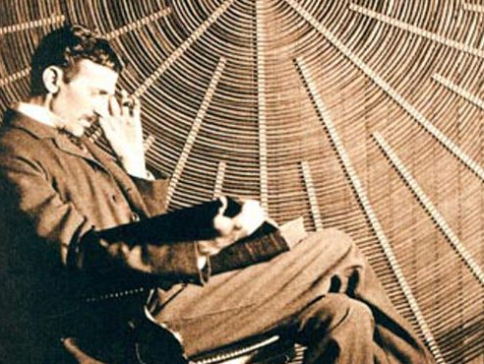
К концу 1899 года Тесла перебирается в Нью-Йорк и обустраивает лабораторию на острове Лонг-Айленд. Никола хотел добиться получения колоссальной энергии, для этого резонансно «раскачивая» ионосферу. Запуск экспериментальной установки был просто поразительным: журналисты писали, что небо стало освещенным на тысячи миль вокруг. Правда, вскоре лабораторию пришлось закрыть из-за нехватки средств.

Slide 16
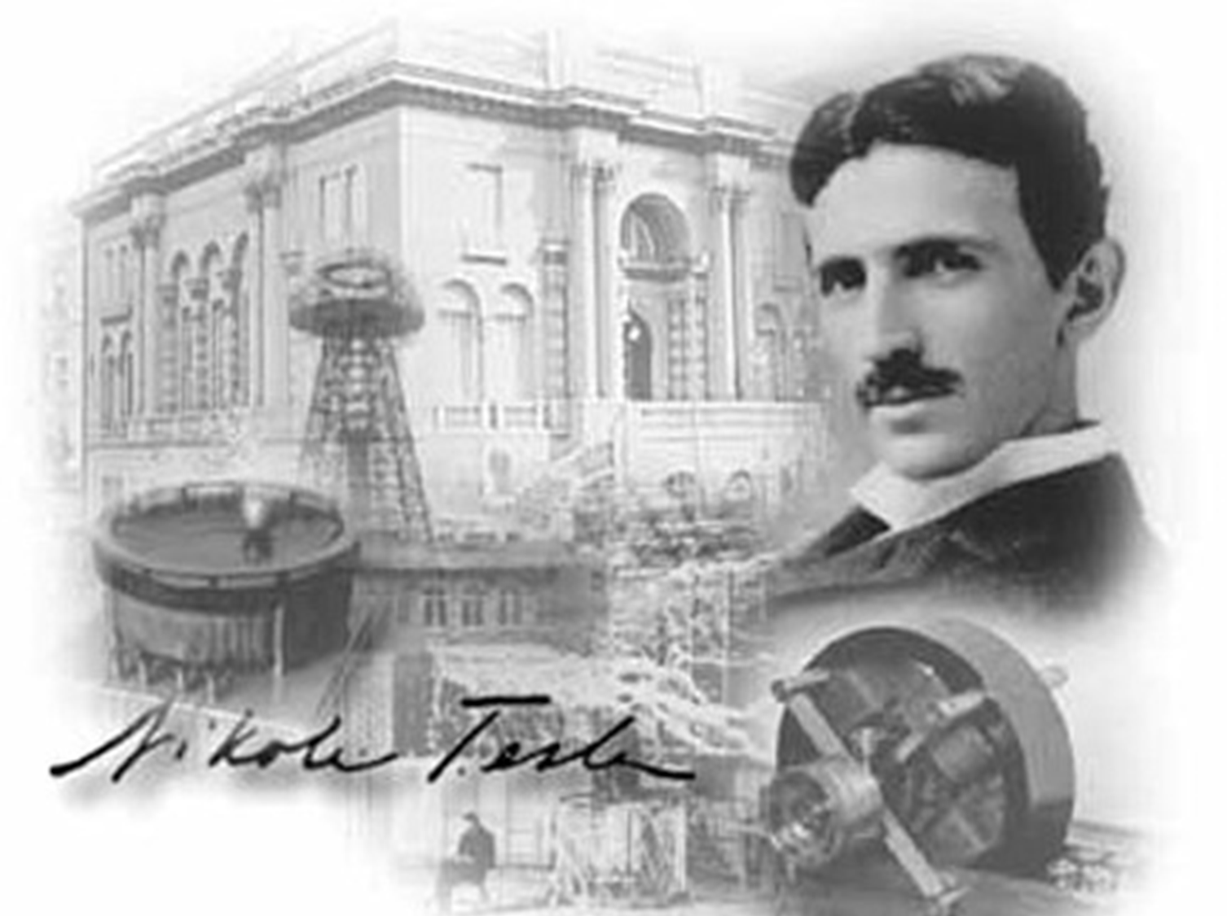
В мае 1917 года Тесле вручили медаль Эдисона. Изобретатель от нее отказывался, поскольку с американским предпринимателем у него были связаны не самые лучшие воспоминания. В том же году Тесла разработал устройство для обнаружения подводных лодок.

Slide 17
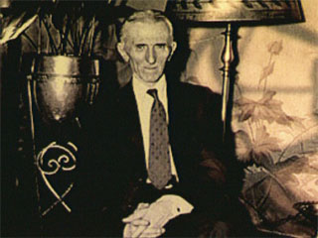
До 1926 года Тесла работал в сотрудничестве
с рядом фирм:
«Пайл Нэшнл»,
«Уолтем Уотч Компани», «Бадд Компани».
Начало Второй мировой войны Тесла встретил больным. Его сбила машина. Последствием перелома ребер стало острое воспаление легких. Изобретатель был прикован к постели.

Slide 18
В ночь с 7 на 8 января 1943 года Никола Тесла умер. Причиной смерти была названа сердечная недостаточность. Тело было кремировано, сейчас урна находится в белградском музее Теслы.

Slide 19
Важные даты биографии Теслы
10 июля 1856 года – рождение в сербском селе Смиляны.
1862-1866 годы – обучение в начальной школе.
1866-1870 годы – обучение в реальном училище Госпича.
1871-1874 годы – обучение в реальном училище в Карловаце.
1875-1878 годы – обучение в Высшей технической школы в Граце.
1881-1882 годы – работа в Телефонной компании в Будапеште. Изобретение усилителя для телефона.
1882 год – открытие вращающегося магнитного поля. Работа в Париже и Страсбурге. Создание индукционного мотора.
1884-1885 годы – работа в США у Эдисона.
1885 год – создание компании «Тесла Эрк Лайт Компани».
1886 год – изобретение коммутатора, дуговой электролампы, регулятора для динамо-машины. Лампы Теслы используются для уличного освещения в крупных городах.
1887 год – создание «Тесла электрик компани».
1889 год – постройка первых высокочастотных электрогенераторов.
1892 год - опыты по радиотелеграфии.
1897 год – двухсторонняя радиопередача на расстоянии 20 миль.
1899 год – получил напряжение в 12 миллионов вольт.
1921 год – предлагает техническую помощь советской власти.
7 января 1943 года – Никола Тесла умер в Нью-Йорке от сердечной недостаточности.
Краткое резюме

Slide 20
Основные достижения Теслы
Изобрел первые электромеханические генераторы токов высокой частоты и высокочастотный трансформатор.
Изучил влияние электрического тока на человеческий организм, причем эксперименты ставил на самом себе. На основе его исследований разработаны современные правила электрической безопасности.
Опыты с высокочастотными токами дали достаточно данных для развитии электротерапии и медицинских исследований.
Описал явление вращающегося магнитного поля. Получил патенты на многофазные электрические машины. Последние использовались для создания гидроэлектростанций в Соединенных Штатах и других странах.
Создал первый волновой радиопередатчик, тщательно изучил принципы радиосвязи.
«Катушки Тесла» до сих пор используются для получения электрических разрядов, которые схожи с молниями.
Тесла много времени уделял реализации идеи передачи энергии без проводов. Сегодня беспроводное заряжание уже начинает использоваться в ноутбуках и мобильных телефонах.

Slide 21
Никола Тесла.
Враги и завистники называли его мистификатором. А между тем, этот великий серб - автор более тысячи изобретений, которыми мир пользуется уже целое столетие. Правительство Соединённых Штатов привлекало учёного к сверхсекретным военным разработкам до конца его жизни. Да и сегодня идеи Теслы лежат в основе самых современных научных программ.

Slide 22
Президент Общества радиоинженеров в США Джон Стоун в 1915 году публично признался:
«Мы недооцениваем Теслу. Он настолько обогнал своё время, что даже лучшие умы приняли его за фантазёра».

Slide 23
Никола Тесла - все то,
чего НЕТ в ВИКИПЕДИИ!
http://ntesla.at.ua/

Slide 24
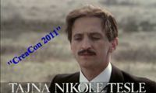
http://creaspace.ru/videos/video.php?video_id=1876

Slide 25
http://onlain-kino.net/_ld/4/30043743.jpg
http://www.nauka-i-religia.ru/files/images/09-2009/__________-1879-1.jpg
http://www.vseprokosmos.ru/ris/nikola_tesla.jpg
http://www.vaseljenska.com/wp-content/uploads/2013/02/nikola-tesla1.jpg
http://kinoromb.ru/uploads/posts8/1336556100_33.jpeg
http://59.img.avito.st/640x480/974940659.jpg
http://i.ytimg.com/vi/osV3ZfVYTUw/hqdefault.jpg
http://smart-lab.ru/uploads/images/03/08/56/2015/07/10/a0bf1a.jpg
http://creaspace.ru/images/thumb/6/1876-4-1324192313.jpg
https://media2.wnyc.org/i/620/372/c/80/photologue/photos/EPISODE_Teslathinker.jpg
http://i.ytimg.com/vi/uL5w3QbmqUs/maxresdefault.jpg
http://img15.deviantart.net/f36a/i/2010/310/b/2/nikola_tesla_by_la_luna_roja-d32bsd1.png
http://www.uznai-pravdu.com/viewtopic.php?f=33&t=3073\
http://nepoznanoe.narod.ru/HTM/tesla.htm
http://biografix.ru/biografii/uchenye/15-biografiya-nikoly-tesly.html

